Slide 1

01
개요
날씨 표현을 위한 아두이노 스마트 무드등
Team : Take A Look!

Slide 2
02
개요
Who
오늘의 날씨로 분위기를 연출하고 싶은 사람들
Environment
침실 등의 일상적인 생활 공간
Main Function
오늘의 날씨에 따른 분위기 연출
Application Plan
Outside : 날씨를 미리 확인하고 준비함
Inside : 집 안에서 바깥 날씨의 분위기를 느낌

Slide 3
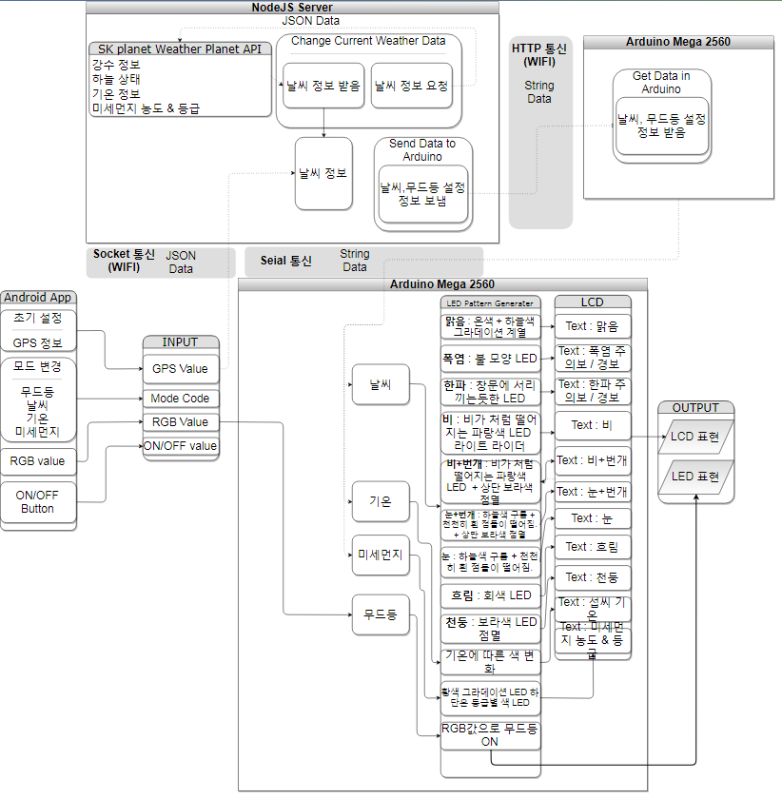
03
SW 구성도

Slide 4
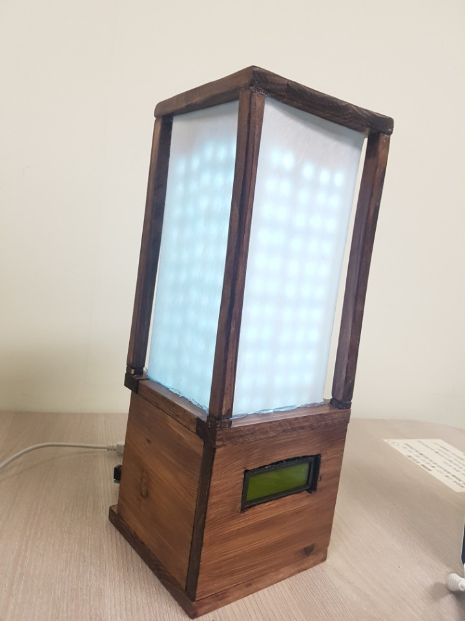
04
무드등
Feel Light Mode
사용자가 원하는 색상의 빛을 낼 수 있다.

Slide 5
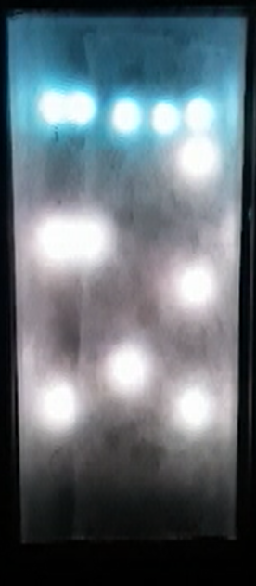
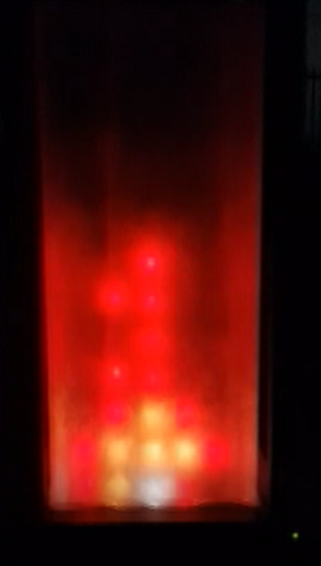
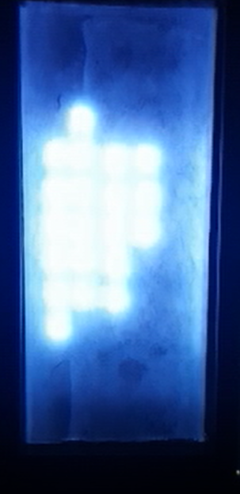
05
날씨 표현
Weather Mode
오늘의 날씨로 분위기를 연출한다.

Slide 6
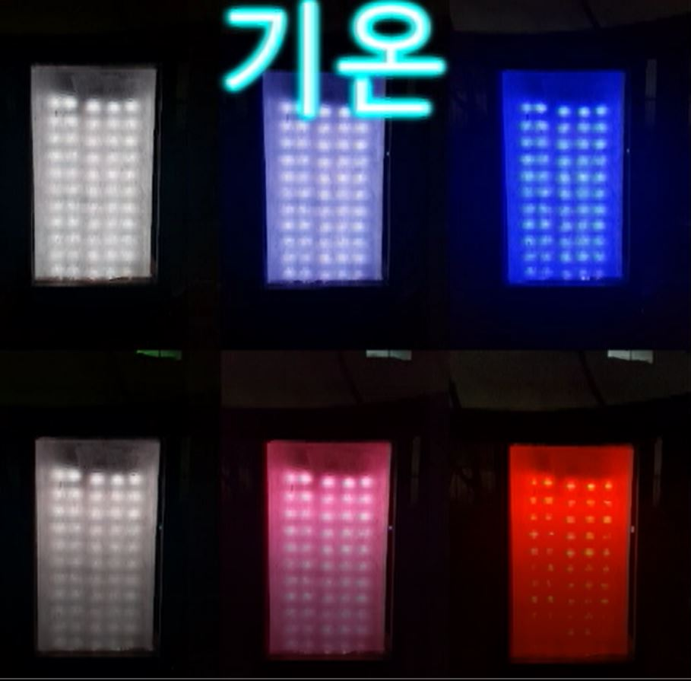
06
온도
Temperature Mode
오늘의 온도를 기반으로 등의 색상이 변한다.

Slide 7
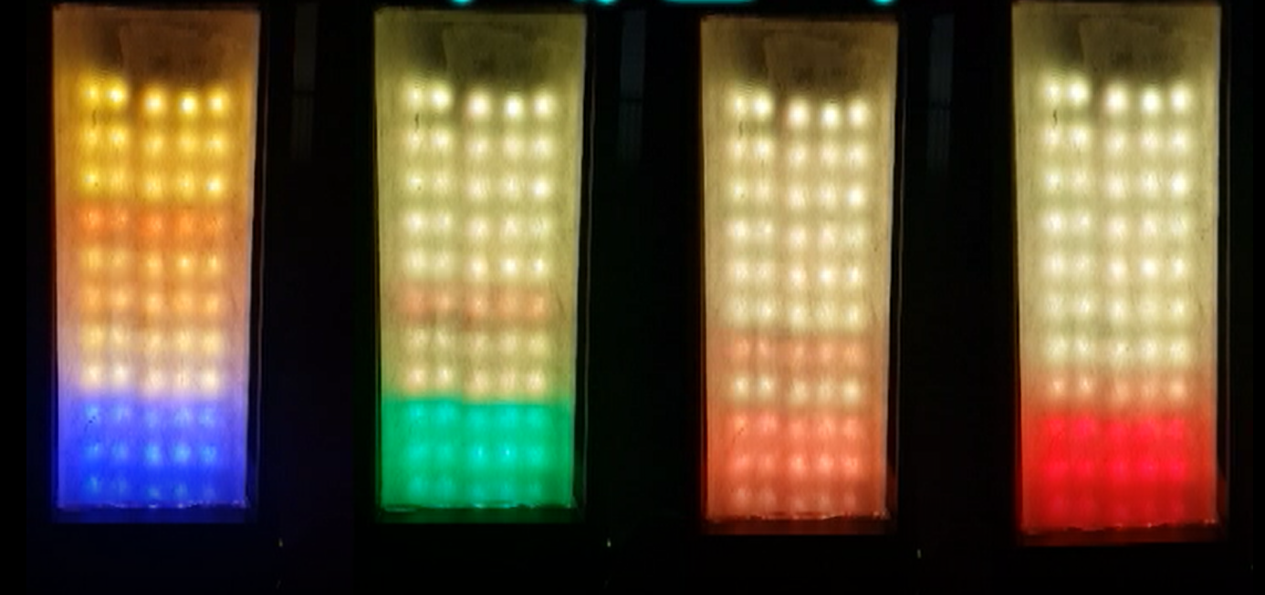
07
미세먼지
Dust Mode
오늘의 미세먼지 등급을 기반으로 위험성을 보여준다.

Slide 8
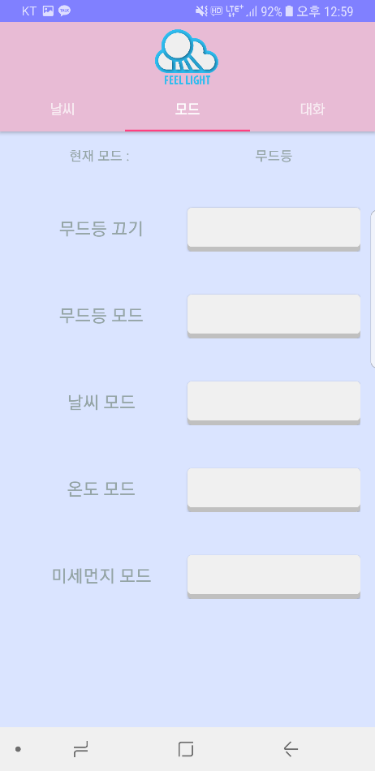
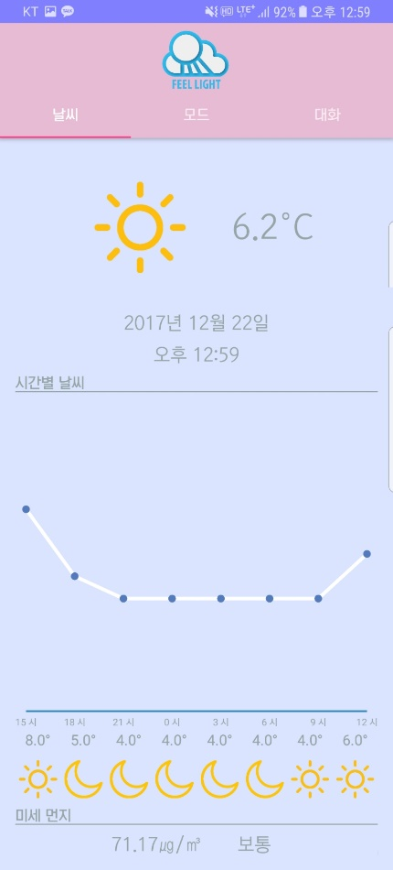
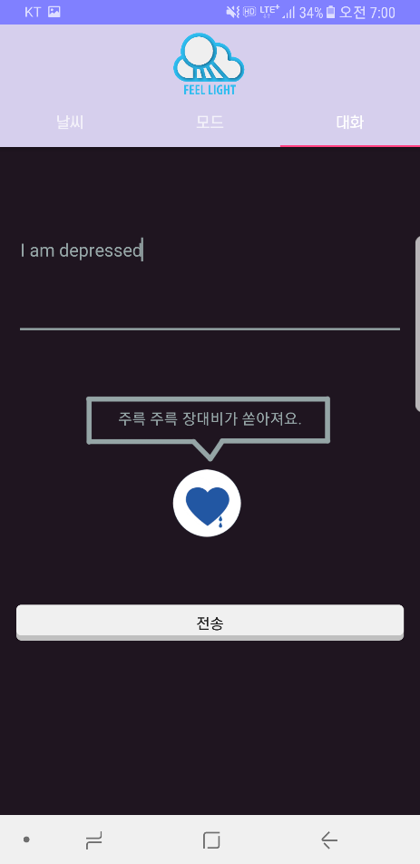
08
앱
App Controller
앱을 사용하여 Feel Light를 컨트롤할 수 있다.

